Slide 1
基于硅光电池、 M-Audio MobilePre USB声卡和LabView的激光反射法声源定位系统
“不败光电”队
队长：潘威 3090100782
成员：李雪松3090104147

Slide 2
硬件部分

Slide 3
一、光电探测器件的选择与比较
硅光电池
优点：大开路电压,650nm滤光片，价格适中
缺点：金属封装，易受电磁干扰
光电二极管
优点：线性度好，封装种类多样
缺点：优质元件的价格较高
光电三极管
优点：增益很大，树脂封装抗噪，价格低
缺点：线性度差

Slide 4
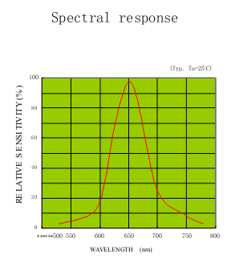
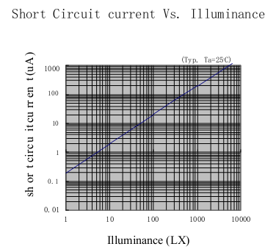
二维PSD及其处理电路在价格上非我们所能及，不予考虑。故综上所述，我们选用武汉搏盛的G0606M-I型硅光电池。
光谱响应范围550~750nm，峰值波长650nm
短路电流与照度成直线，线性度很好

Slide 5
G0606M-I型硅光电池具体参数如下：
G0606M-I
100Lx，25℃时
开路电压Voc=0.3V
短路电流Isc=14uA
f=10KHz时
机端电容Ct=500pF
感光尺寸6mm×6mm
最大反向电压VR=5V
它最吸引我们的地方是峰值波长与激光器波长的匹配，缺点是易产生静电损伤，这成为后续噪声的主要来源。且原配的红光滤光层也让它成为了一个不错的选择。

Slide 6
二、前置放大电路与滤波模块
不同于前人使用AD620和LM系列芯片组成的前置与滤波，我们采用了NE5532这一较少为大家所使用的芯片。
其原因是我们在还原仪表放大器AD620an前置放大电路的过程中，发现它的噪声表现不尽如人意你。相比之下，NE5532是高性能低噪声双运算放大器集成电路。与很多标准运放相似，但它具有更好的噪声性能，优良的输出驱动能力及相当高的小信号带宽，电源电压范围大等特点，用作音频放大时音色温暖，保真度高

Slide 7
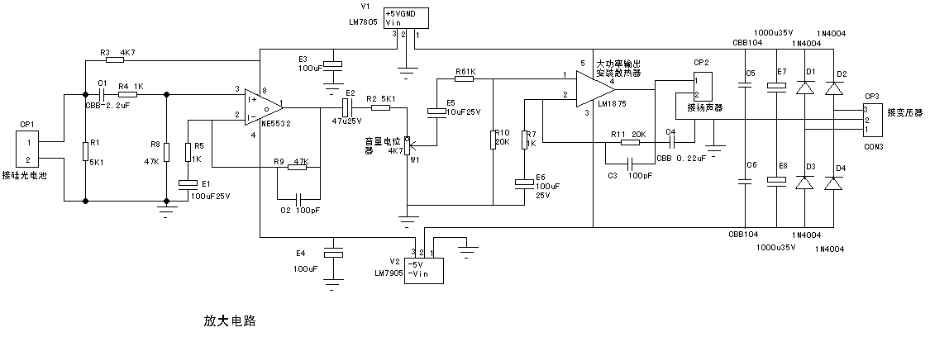
查询资料后的电路结构图（已包含功率放大电路，实际操作时，并没有采用此部分）

Slide 8
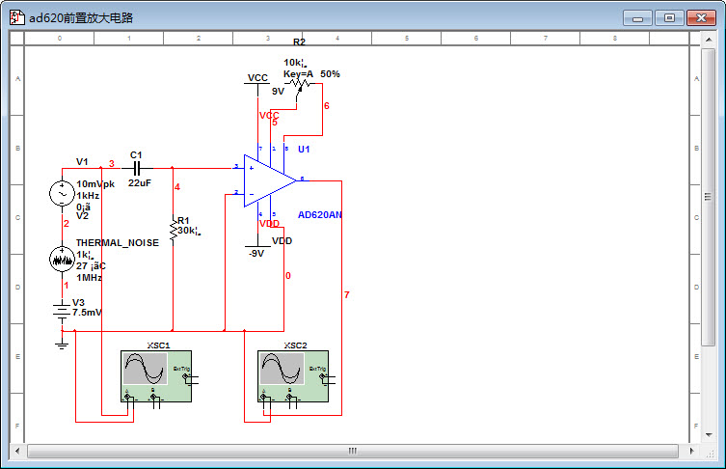
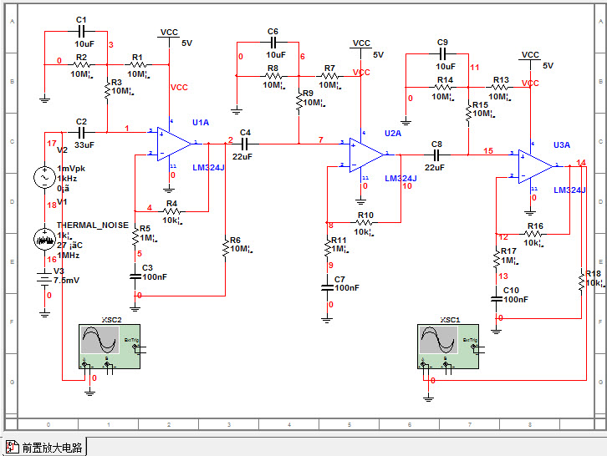
部分做过的multisim仿真

Slide 9
NE5532电气特性
参数 | 测试条件 | NE/SE5532 | NE/SA/SE5532A | 单位
输入噪声电压 | f0 = 30Kz | 8 | 8 - 12 | nV/√Hz
​ | fO = 1kHz | 5 | 5 - 6 | ​
输入噪声电流 | f0 = 30Kz | 2.7 | 2.7 | pA/√Hz
​ | fO = 1kHz | 0.7 | 0.7 | ​
通道隔离度 | f = 1kHz;RS = 5kΩ | 110 | 110 | dB

Slide 10
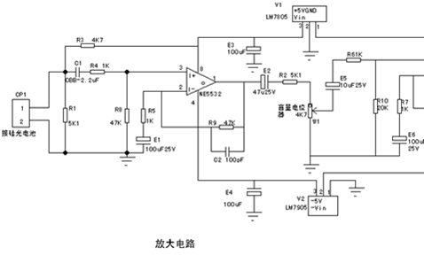
由于NE5532的工作电压在±5V，所以我们采用三端稳压集成电路lm7805和lm7905 ，分别产生正负电压输出。三端IC是指这种稳压用的集成电路，只有三条引脚输出，分别是输入端、接地端和输出端。
电路设计完成后，考虑到之前的挫折，我们将PCB板订制以及贴片元件的焊接工作交给了公司。

Slide 11
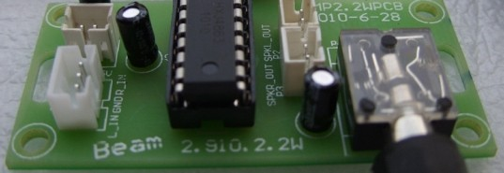
三、功率放大电路
我们直接购买了2.2W带立体声耳机输出双声道音频功率放大器模块。其主要特点为耳机接口已配。
测试结果为最大不失真时：
单通道输入电压： Vin = 1.68V
输出电压： Vout = 5.12V
输出功率： P = 2.2W
感谢林瞳、林星等5位学长在这里提供的帮助

Slide 12
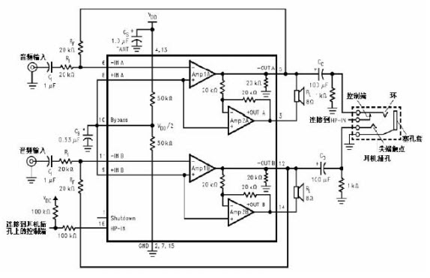
功率放大电路结构图

Slide 13
四、供电系统与模块整合
两块PCB板尺寸均为60mm×30mm，设计时已经在四角打好通孔，内嵌入100mm×70mm×55mm塑料盒内部两侧，用8颗螺丝紧固。塑料盒前端开Φ12通孔，装硅光电池，并用电工胶布固定，前置遮光罩，减小环境光的干扰。底部开孔并与三脚架云台基座紧固，使得接收器非常易于拆卸。
硅光电池、信号处理板、功放板三者之间全部采用杜邦线接口，便于拆线与排错。
考虑到电磁串扰，我们最后在盒子的外边附上一层锡箔纸，并对电源线进行绞合处理。
感谢陈必更学长在打孔这里提供的帮助

Slide 14
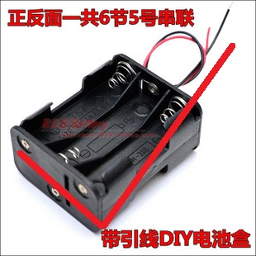
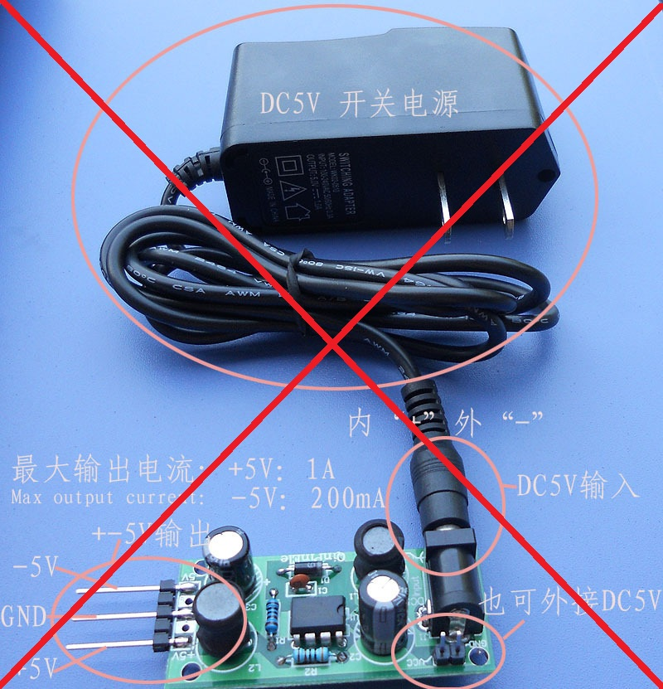
电池盒加以焊接改装，可以供电±5V和5V。
开关电源的性能在测试中很不理想，50Hz纹波始终存在。

Slide 15
五、硬件问题回顾与改进
能量
信号的清晰度很大程度上取决于接收到的功率，100mW激光器和5mW激光器效果差别很大，玻璃和镜子的差别也很大。改进：平凸透镜
干扰
由于硅光电池的金属外壳封装，很容易被外界电磁波干扰。改进：更换树脂封装元件
滤波
实际的电路滤波效果表现平平，由一系列因素决定（如封装盒的材料和导线长度等）

Slide 16
调整时间
非常快
安装难度
云台匹配、直接插拔
便携程度
尺寸很小

Slide 17
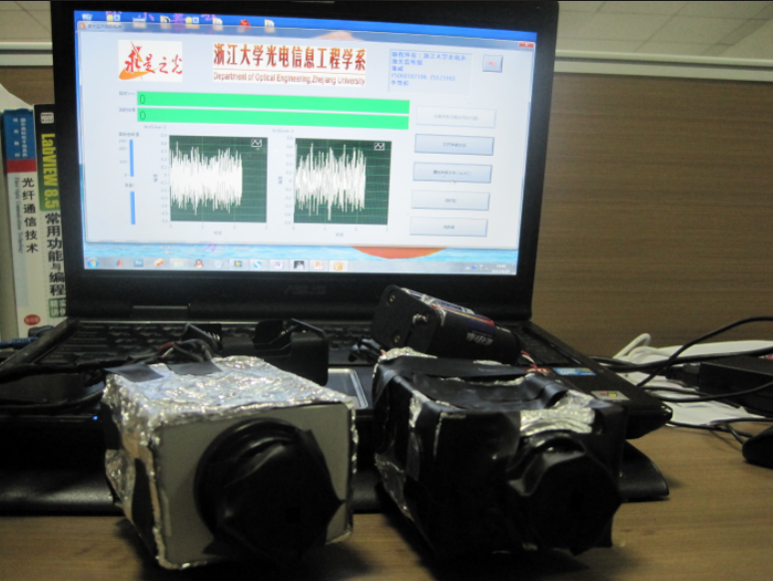

Slide 18
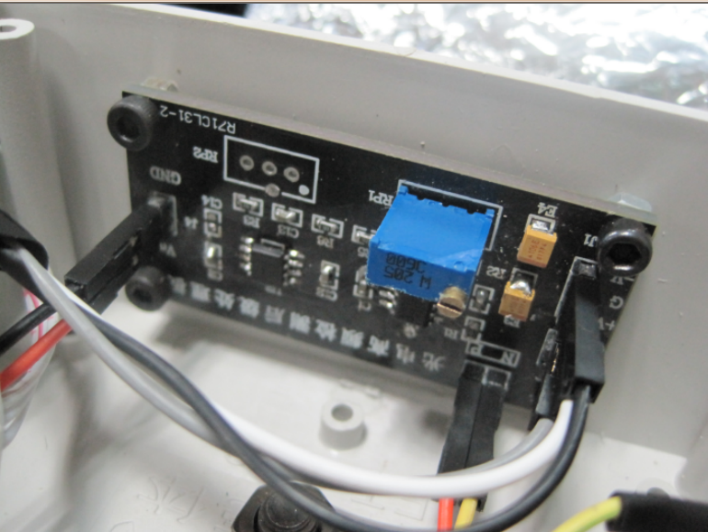
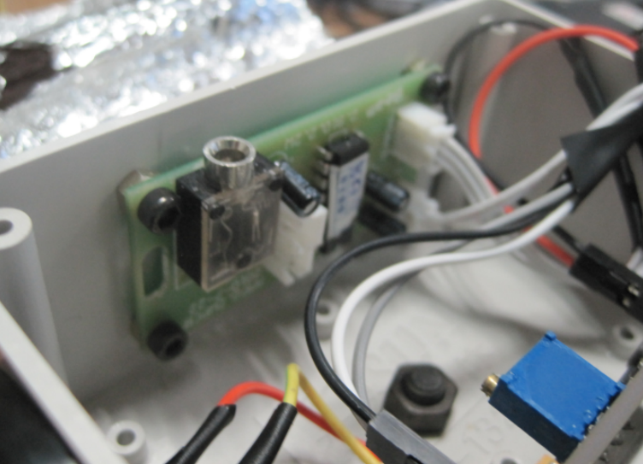

Slide 19
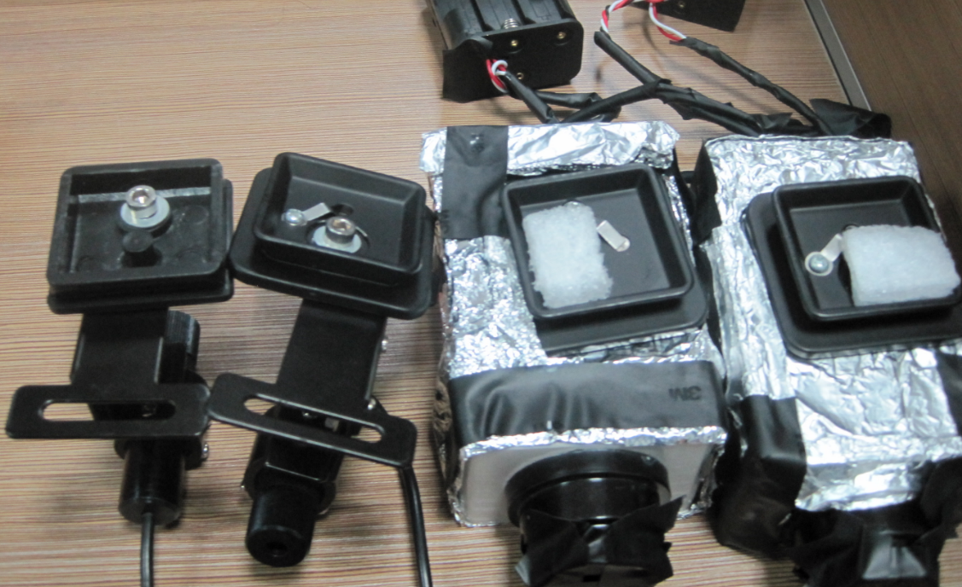
云台与三脚架匹配

Slide 20
AD转换部分

Slide 21
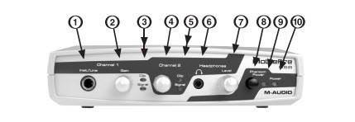
非常感谢汪凯巍老师借给我们的专业双声道USB声卡M-Audio MobilePre。它的前面配置如下：
Channel 1 Inst/Line Input Jack
Channel 1 Gain Knob
Cha nnel 1 Level LEDs
Channel 2 Gain Knob
Channel 2 Level Meter
Headphone Output Jack
7. Headphone Level KnobChannel
1 Gain Knob
8. Phantom Power Switch
9. Phantom Power Indicator
10. Power Indicator

Slide 22
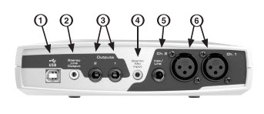
后面配置
1. USB Jack
2. Stereo Line Output Jack
3. Output 1 and 2 Jacks
4. Stereo Mic Input Jack
5. Channel 2 Inst/Line Input Jack
6. XLR Mic Input Channel 1 & 2 Jacks
其中，立体声耳机输入接口是我们最需要的接口。
考虑到整套系统的音频接口均为3.5mm标口，我们对音频1分2线的两个莲花头进行重新焊接，得到3.5mm一分二线。

Slide 23
AD转换部分回顾
前期考虑直接使用电脑声卡采集，而集成声卡大多不支持双声道输入，转换思路。
购买了2个普通USB声卡同时输入，可以进行，但同步性较差，且价格低廉的USB声卡噪声较大
专业USB双声道声卡，最大48KHz采样率，高于普通声卡的44.1KHz，具有更高算法精度。

Slide 24
算法与软件部分

Slide 25
概述
测距方面我们和其他组有较大差别，我们没有采用在MATLAB中用互相关法求时延，而准备用LABVIEW编写一个大型程序，实现从双通道采
集，播放，再到求时延，定位的功能，只是囿于无法实现同步采集，我们不得不借助COOLEDIT声音采集软件采集后再调用程序分析。

Slide 26
广义互相关算法简述
假设两个传声器接收到的信号分别为
$$\left\{\begin{matrix}\left.x_{1}(n)=a_{1}s(n−t_{1})+n_{1}(n\right) \\ \left.x_{2}(n)=a_{2}s(n−t_{2})+n_{2}(n\right)\end{matrix}\right.$$
式中，s(n)为声源信号，n(n)为零均值高斯白噪声，t1、t2分别为声波到两激光光斑的传播时间，$τ_{12}=t_{1}−t_{2}$为两接收器信号时延。
为了比较$\left.x_{1}(n\right)$和$\left.x_{2}(n\right)$的相似性，可以把其中一个适当放大或者缩小a倍，以使两者尽量相等，然后取他们的误差能量来衡量其相似程度。总的误差能量为：
$$ε^{2}=\sum_{t=−∞}^{+∞}{{\left(x_{1}(n)−ax_{2}(n)\right)}^{2}}$$

Slide 27
该误差能量越小，则表示两信号的相似程度越大，此时满足$\frac{∂ε^{2}}{∂a}=0$
计算可得：
$$a=\frac{\sum_{t=−∞}^{+∞}{\left.x_{1}(n)x_{2}(n\right)}}{\sum_{t=−∞}^{+∞}{\left.x_{2}^{2}(n\right)}}$$
此时的最小误差能量为：
$$ε_{min}^{2}=\sum_{t=−∞}^{+∞}{\left.x_{1}^{2}(n\right)}−\frac{{\left[\sum_{t=−∞}^{+∞}{\left.x_{1}(n)x_{2}(n\right)}\right]}^{2}}{\sum_{t=−∞}^{+∞}{\left.x_{2}^{2}(n\right)}}$$

Slide 28
而所谓“广义互相关算法”是通过求两信号之间的互功率谱，并在频域内给予一定的加权来对信号和噪声白化处理，增强信号中信噪比较高的频率成分，从而抑制噪声的影响，再反变换到时域。

Slide 29
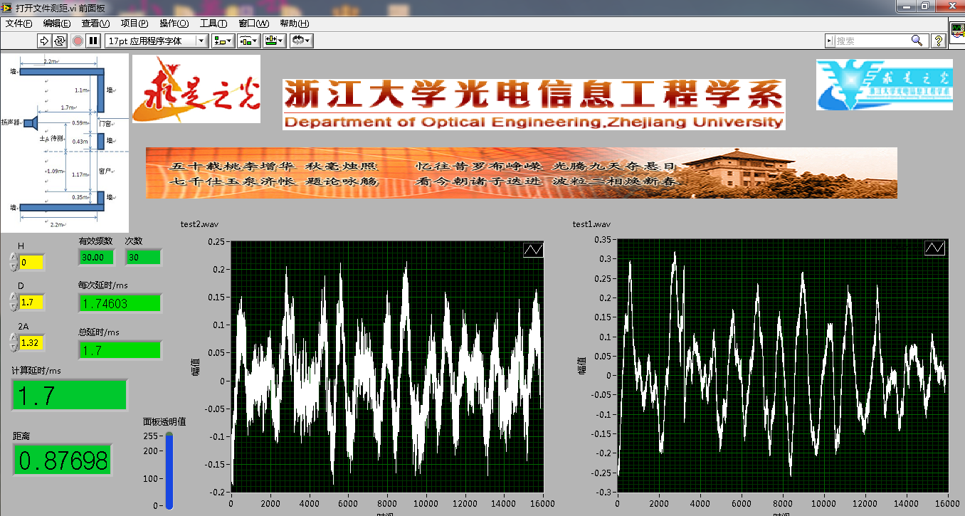
LabView测距程序前面板
其中H为声源距激光光斑竖直距离，2A为两激光光斑距离（窗户距离），D为声源到窗户的垂直距离。数值可调，便于在各种情况下估算时延。

Slide 30
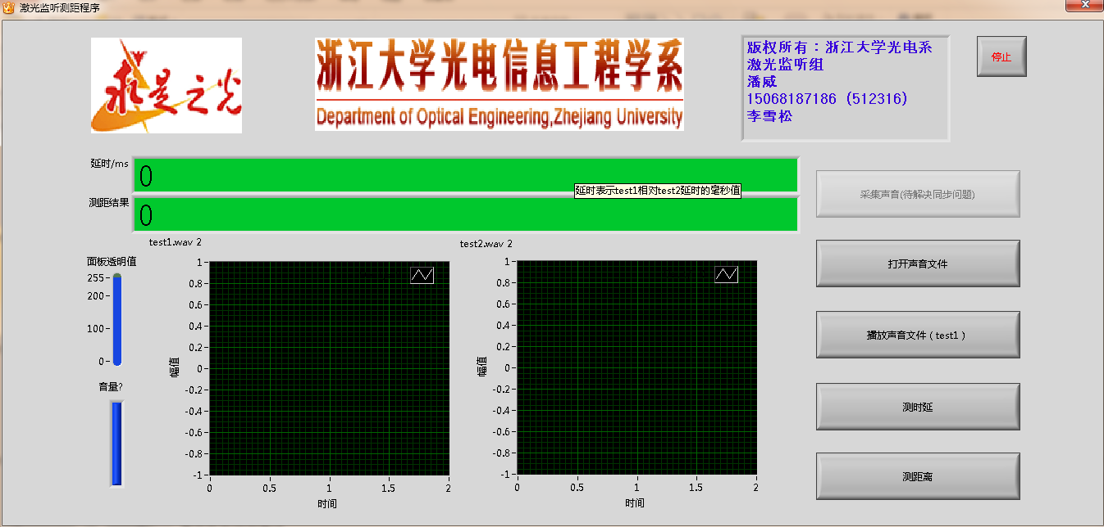
全功能的LabView测距程序前面板

Slide 31
全功能的LabView测距程序前面板

Slide 32
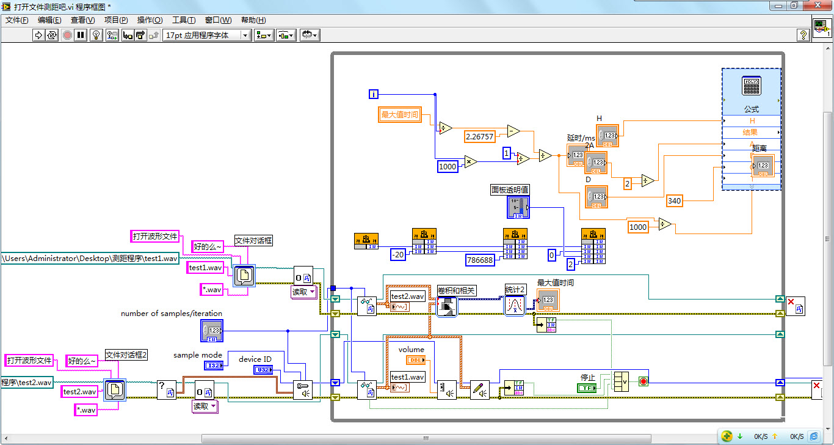
LabView测距程序框图

Slide 33
优点：一边播放波形一边观察，每2.268秒测一个值，最后求平均，整段波形文件利用率高。
缺点与不足：
1.测距过程较长，比赛计时场地，时间紧张。→删除播放波形，直接计算结果。
2.其中运算会出现互相关谱计算成最大值与后一段最大值，导致出现延时过长至几百毫秒的情况，因此直接求平均不可取。→可采用设定范围过滤功能。
赛后，我们对程序进行了优化，弥补了以上不足：

Slide 34
竞赛总结——写在最后
从最开始理论方案答辩完被刷受挫，到初赛时表现出色效果最佳，并梦幻般地获得了1000元的资助。这期间有汪凯巍老师给我们的鼓励和指导，有刘崇老师及其博士研究生为我们提供的资源和帮助，有一起在去电子市场的路上迷路，有地址填教三包裹找不到的焦急，有耐心才可以调好的光路，有不匹配就自己剪断修改的接口，有笔记本声卡太挫的无奈，有买来的垃圾USB声卡无法同步而噪声巨大的沮丧，有LABVIEW这种从零开始学习的语言……这一路，我们收获了许多，这一路，我们收获了成长。………………

Slide 36
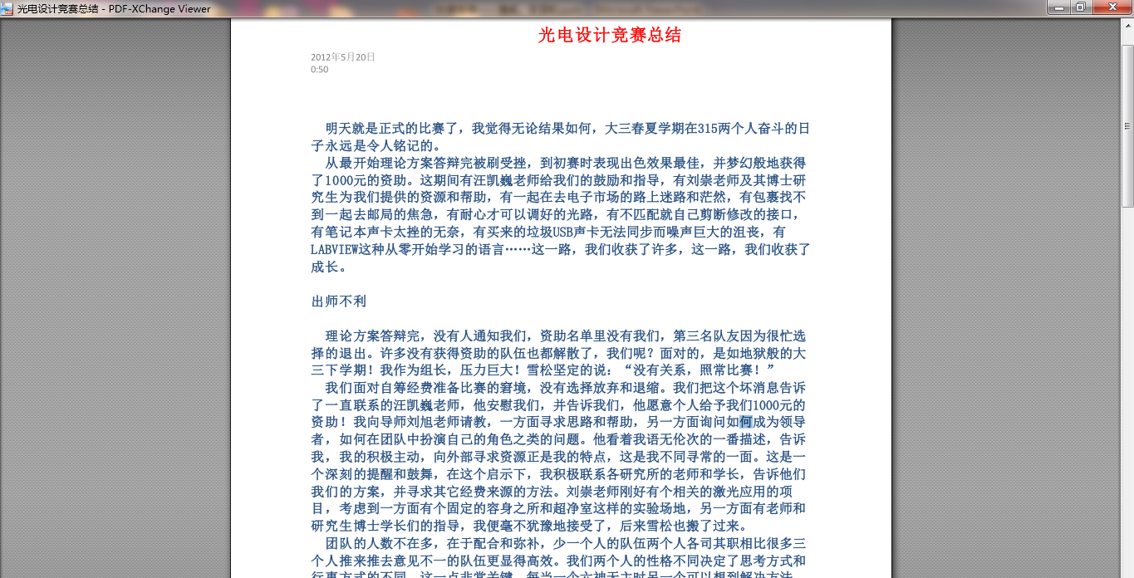

Slide 37
竞赛表现
1.本来调整过程非常迅速，只需要光斑打上去，作微小移动即可，每一部设备调整时间<2min，但是由于刚开始调整时没有放音，我们队员在“盲调”，于是误以为是没调好，故比赛中效果没体现出来。
2.即时监听效果优秀，能分辨音量11的字母，但是采集到电脑中经过AD转换，再经DA转换输出声音后会导致失真。若监听可以即时完成，我们可以保证能取得更好的效果。

Slide 38
经费明细
订制PCB 320×2=640
硅光电池 50×2=100
5mW激光器 141×2=282
三脚架 100×2=200
万用表等杂项 150
交通费 100
USB声卡 10×2=20
外壳 5×2=10
一分二音频线 8×2=16
合计：1518元

